Slide 1
Los derechos humanos de los pueblos indígenas en el Perú -------------------------------------------------------------------------------------------------------------------------------------------------------------------------------------------------------------
Álvaro Másquez Salvador
Instituto de Defensa Legal
Lima, septiembre de 2019

Slide 2
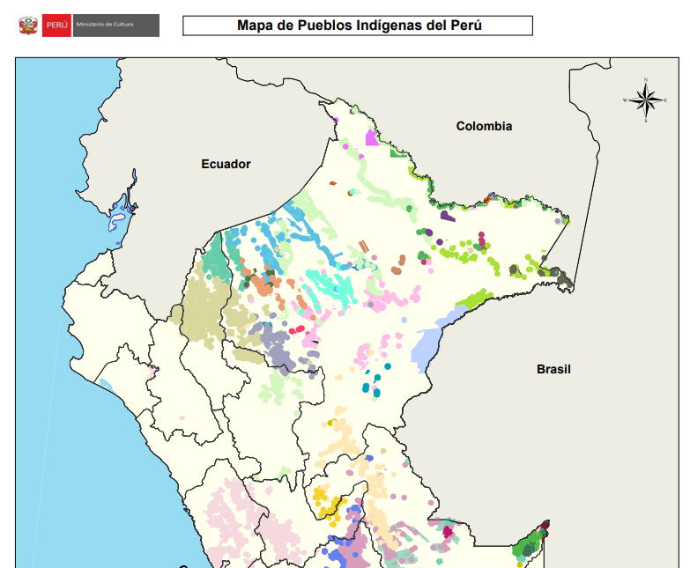

Slide 3
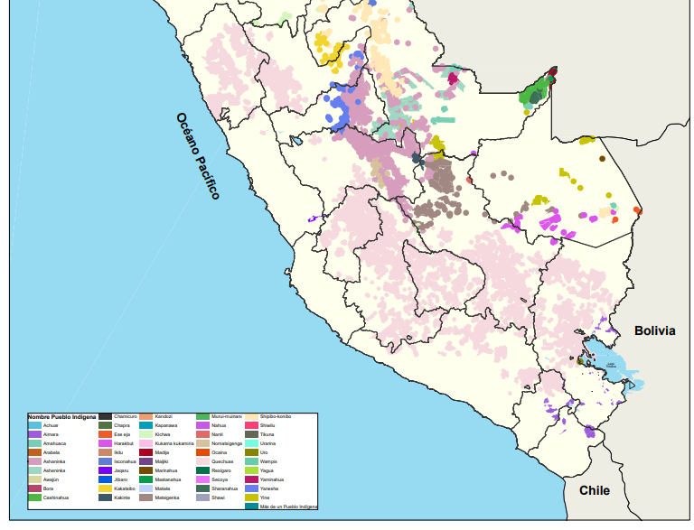

Slide 4
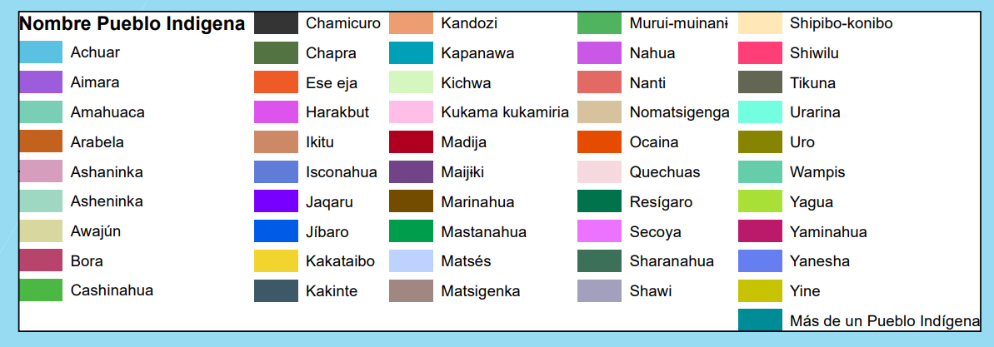
Fuente: GRADE

Slide 5
Pueblos indígenas en el Perú
Convenio 169 de la OIT:
Descender de poblaciones originarias
Conservar, total o parcialmente, instituciones sociales, económicas, culturales y políticas
Autorreconocimiento
Sujetos de derecho colectivos
Relación especial con la tierra y los recursos naturales
Desigualdad

Slide 6
Pueblos indígenas en el Perú
Demandas históricas (Peña, Cabello y López, 2002):
Identidad propia
Autogobierno
Autorregulación
Autorresolución de conflictos
Nuevos textos constitucionales en América Latina y Perú

Slide 7
Derechos constitucionales
Constitución de 1993:
Derecho a la identidad (artículo 2,1) e identidad étnica y cultural (2.14 y 89)
Derecho a usar su propio idioma (2.19)
Fomento de la educación intercultural (17)
Reconocimiento de lenguas aborígenes (48)
Derecho de propiedad de comunidades campesinas y nativas (88)
Personería jurídica de comunidades campesinas y nativas (89)
Reconocimiento de la justicia comunitaria (149)

Slide 8
Derechos convencionales
TC: Febrero de 1995
CADH
Convenio 169 de la OIT:
Derecho a la consulta previa (6)
Derecho a la elección de las propias prioridades de desarrollo (7)
Derecho a la identidad cultural (8)
Derecho a la justicia comunitaria (9)
Derecho a la propiedad colectiva (14)
Derecho a los recursos naturales (15)
No discriminación en el ámbito laboral (20)

Slide 9
Derechos en la legislación
Ley de Comunidades Nativas y de Desarrollo Agrario de las Regiones de Selva y Ceja de Selva (Decreto Ley N° 22175)
Ley General de Comunidades Campesinas (Ley N° 24656)
Ley de Rondas Campesinas (Ley N° 27908)
Ley para la protección de pueblos indígenas u originarios en situación de aislamiento y en situación de contacto inicial (Ley N° 28736)
Ley Forestal y de Fauna Silvestre (Ley N° 29763)
Ley del derecho a la consulta previa a los pueblos indígenas u originarios (Ley N° 29785)
Ley de Justicia de Paz (Ley N° 29804)
Ley Marco sobre Cambio Climático (Ley N° 30754)

Slide 10
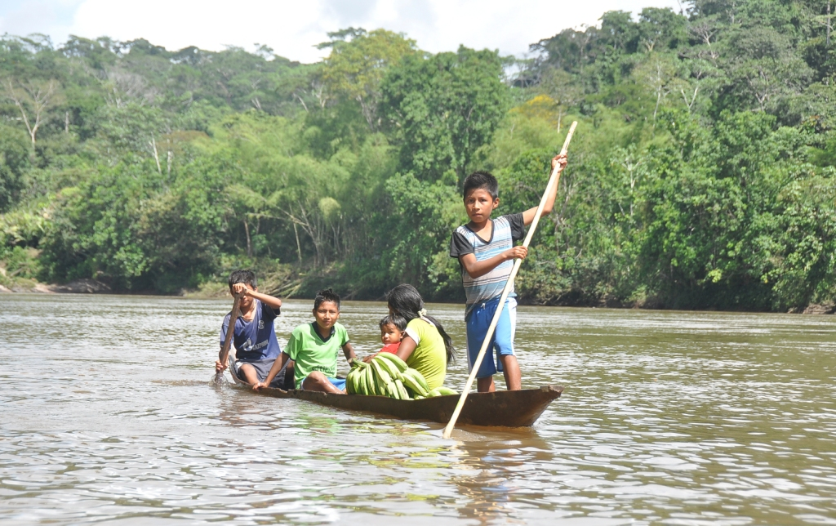

Slide 11
El derecho de los pueblos indígenas a la identidad cultural

Slide 12
Identidad y cultura
Reconocimiento de la identidad cultural y la identidad étnica
Dimensión colectiva de la identidad (características genéticas, históricas, sociales y culturales)
Respeto en sus costumbres y tradiciones: «el derecho de la etnia a existir» (Tribunal Constitucional)

Slide 13
El derecho de los pueblos indígenas a la propiedad colectiva y los recursos naturales

Slide 14
Problemática actual
IBC (2015): 10,419 comunidades nativas y campesinas
Tituladas: 6,453 (62%)
No tituladas: 3,966 (38%)
AIDESEP (2017): 1,376 comunidades, en un área aproximada de 20 millones de hectáreas

Slide 15
Problemática actual
Ruiz Molleda (2017):
No titulación de tierras de aptitud forestal (cesión en uso)
No titulación sobre áreas naturales protegidas
Entregas de derechos a terceros sobre territorios no titulados (constancias de posesión, concesiones, servidumbres)
Clasificación de suelos como requisito para la titulación
Procedimientos de titulación arbitrarios
Legislación que favorece el despojo (Ley N° 30230)
Otorgamiento de derechos en territorios ancestrales de PIACI

Slide 16
Estándares internacionales
Contenido del derecho según estándares interamericanos:
1. La posesión tradicional de los indígenas sobre sus tierras tiene efectos equivalentes al título de pleno dominio que otorga el Estado.
2. La posesión tradicional otorga a los indígenas el derecho a exigir el reconocimiento oficial de propiedad y su registro.
3. Los miembros de los pueblos indígenas que por causas ajenas a su voluntad han salido o perdido la posesión de sus tierras tradicionales mantienen el derecho de propiedad sobre las mismas, aún a falta de título legal, salvo cuando las tierras hayan sido legítimamente trasladadas a terceros de buena fe.
4. El Estado debe delimitar, demarcar y otorgar título colectivo de las tierras a los miembros de las comunidades indígenas.

Slide 17
Estándares internacionales
5. Los miembros de los pueblos indígenas que involuntariamente han perdido la posesión de sus tierras, y éstas han sido trasladadas legítimamente a terceros de buena fe, tienen el derecho de recuperarlas o a obtener otras tierras de igual extensión y calidad.
6. El Estado debe garantizar la propiedad efectiva de los pueblos indígenas y abstenerse de realizar actos que puedan llevar a que los agentes del propio Estado, o terceros que actúen con su aquiescencia o su tolerancia, afecten la existencia, el valor, el uso o el goce de su territorio.
7. El Estado debe garantizar el derecho de los pueblos indígenas de controlar efectivamente y ser propietarios de su territorio sin ningún tipo de interferencia externa de terceros.
8. El Estado debe garantizar el derecho de los pueblos indígenas al control y uso de su territorio y recursos naturales.

Slide 18
El derecho de los pueblos indígenas a la autodeterminación

Slide 19
Autodeterminación
Autonomía y autogobierno (definir sus propias formas de gobierno)
Funciones ejecutivas, legislativas y judiciales propias
Reconocimiento de las instituciones tradicionales de gobierno
Elección del propio modelo de desarrollo

Slide 20
Elección del propio modelo de desarrollo
Convenio 169 de la OIT, artículo 7:
Los pueblos interesados deberán tener el derecho de decidir sus propias prioridades en lo que atañe el proceso de desarrollo, en la medida en que éste afecte a sus vidas, creencias, instituciones y bienestar espiritual y a las tierras que ocupan o utilizan de alguna manera, y de controlar, en la medida de lo posible, su propio desarrollo económico, social y cultural. Además, dichos pueblos deberán participar en la formulación, aplicación y evaluación de los planes y programas de desarrollo nacional y regional susceptibles de afectarles directamente.

Slide 21
El derecho de los pueblos indígenas a la consulta y el consentimiento previo

Slide 22
Consulta y consentimiento
Convenio 169 de la OIT, artículo 6.1:
Los gobiernos deberán […] consultar a los pueblos interesados mediante procedimientos apropiados y en particular a través de sus instituciones representativas, cada vez que se prevean medidas legislativas o administrativas susceptibles de afectarles directamente.

Slide 23
Consulta y consentimiento
Sujeto del derecho: pueblos indígenas (comunidades campesinas y nativas)
Sujeto obligado: Estado (entidad promotora)
Obligación: realizar un procedimiento de consulta previa, libre e informada
Finalidad: consentimiento de los pueblos indígenas

Slide 24
Consulta y consentimiento
Es responsabilidad del Estado.
Se realiza sobre medidas que pueden afectar directamente a pueblos indígenas.
Es previa a la toma de decisión por el Estado.
Requiere un tiempo razonable que garantice el desarrollo del proceso de diálogo.
Requiere la participación de instituciones u organizaciones representativas de los pueblos indígenas que serán consultados.
Requiere una metodología intercultural.
Es un proceso que se agota con la toma de decisión por parte de la institución de la administración pública responsable.

Slide 25
Consulta y consentimiento
Obligación estatal de obtener el consentimiento de los pueblos indígenas en los siguientes supuestos:
cuando se implique el desplazamiento de un pueblo indígena;
cuando se implique el almacenamiento o disposición final de materiales tóxicos o peligrosos en territorio indígena;
para la aprobación de «medidas de acción afirmativa» (que favorezcan el acceso de los pueblos indígenas a servicios sociales);
para el establecimiento y categorización de un área natural protegida dentro de territorio indígena ; y
cuando se amenace la supervivencia de un pueblo indígena, sea física, económica o cultural.

Slide 26
Etapas del procedimiento
Identificación de la medida a consultar
Identificación de los pueblos a ser consultados
Publicidad y transparencia
Información
Evaluación interna
Proceso de diálogo
Decisión

Slide 27
El derecho de los pueblos indígenas a la jurisdicción indígena

Slide 28
Etapas del procedimiento
Jurisdicción indígena, jurisdicción especial, fuero especial comunal (Constitución, 149; Convenio 169 OIT, 9.1):
Las autoridades de las Comunidades Campesinas y Nativas, con el apoyo de las Rondas Campesinas, pueden ejercer las funciones jurisdiccionales dentro de su ámbito territorial de conformidad con el derecho consuetudinario, siempre que no violen los derechos fundamentales de la persona. La ley establece las formas de coordinación de dicha jurisdicción especial con los Juzgados de Paz y con las demás instancias del Poder Judicial.

Slide 29
Acuerdo Plenario N° 1-2009/CJ-2016
Elemento humano: Pueblos indígenas (comunidades campesinas o nativas), rondas campesinas. Grupo diferenciado por su origen étnico o identidad cultural.
Elemento orgánico: Asamblea comunal, ronda campesina. Autoridad tradicional que ejerza función de control social.
Elemento normativo: Derecho consuetudinario (costumbres). Sistema jurídico propio, normas materiales y procesales.
Elemento geográfico: Territorio indígena.
Factor de congruencia: No vulneración de los derechos fundamentales de las personas (derechos humanos).

Slide 30
Acuerdo Plenario N° 1-2009/CJ-2016
Será de rigor considerar como conductas que atentan contra el contenido esencial de los derechos fundamentales y, por tanto, antijurídicas y al margen de la aceptabilidad del derecho consuetudinario:
Las privaciones de libertad sin causa y motivo razonable –plenamente arbitrarias y al margen del control típico;
las agresiones irrazonables o injustificadas a las personas cuando son intervenidas o detenidas;
la violencia, amenazas o humillaciones para que declaren en uno u otro sentido;
los juzgamientos sin un mínimo de posibilidades para ejercer la defensa –lo que equivale, prácticamente, a un linchamiento-;
la aplicación de sanciones no conminadas por el derecho consuetudinario;
las penas de violencia física extrema –tales como lesiones graves, mutilaciones- entre otras.

Slide 31
